Slide 1
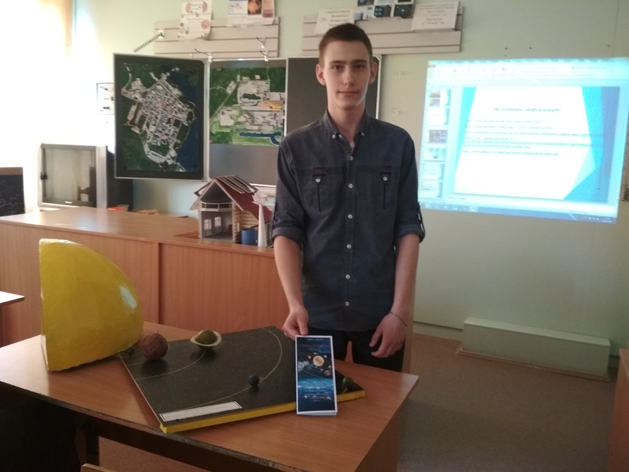
Индивидуальный итоговый проект
в соответствии с требованиями ООП ООО
Учитель физики
МБОУ «СШ№1» г. Десногорска
Корешкина Г.Н.

Slide 2
Индивидуальный итоговый проект (нормативная база)
ООП ООО.
Целевой раздел. п.1.3.2. Особенности оценки личностных, метапредметных и предметных результатов
Итоговой проект представляет собой учебный проект, выполняемый обучающимся в рамках одного или нескольких учебных предметов с целью продемонстрировать свои достижения в самостоятельном освоении содержания избранных областей знаний и/или видов деятельности и способность проектировать и осуществлять целесообразную и результативную деятельность (учебно-познавательную, конструкторскую, социальную, художественно-творческую, иную).
ПОЛОЖЕНИЕ об итоговом индивидуальном проекте

Slide 3
Опора на имеющийся опыт
Мини - проекты на уроках
Проекты во внеурочной работе
Участие в Декаде науки и творчества в школе
Участие в городской экологической конференции
Обучение в ШКОЛЕ ПРОЕКТОВ РОСАТОМА

Slide 4
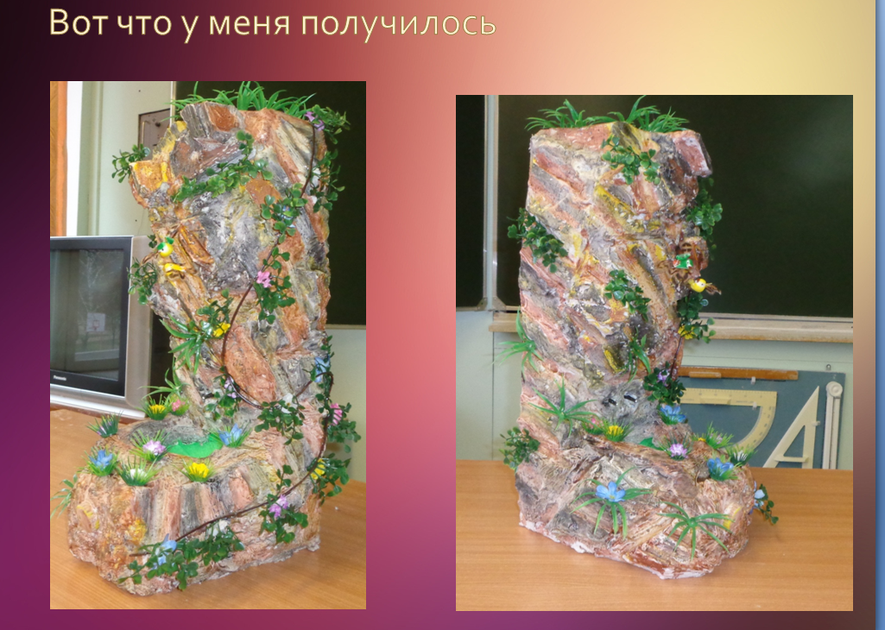

Slide 5
Этапы работы
Тематика проектов
Выбор темы проекта обучающимися
Занятия с обучающимися
Индивидуальные консультации
Предварительная защита

Slide 6
Этапы разработки учебного проекта:
Подготовительный - мотивация, целеполагание, осознание проблемной ситуации, выбор предмета, темы, постановка цели проекта.
Проектировочный - общее планирование, построение конкретного плана деятельности
Практический - исследование проблемы, темы, сбор и обработка данных, получение нового продукта, результата проектной деятельности
Аналитический - сравнение планируемых и реальных результатов, обобщение, выводы.
Контрольно-корректировочный - анализ успехов и ошибок, поиск способов коррекции ошибок, исправление проекта в соответствии с реальным состоянием дел.
Заключительный - представление содержания работы, обоснование выводов, защита проекта.

Slide 7
Проект – это пять «П»:
1. Проблема
2. Проектирование (планирование)
3. Поиск информации
4. Продукт (создание проектного продукта)
5. Презентация проектного продукта

Slide 8
Занятие 1
Методическая часть проекта

Slide 9
Занятие 2
Основная часть проекта. План. Ожидаемый результат

Slide 10
Занятие 3
Основная часть проекта.
Риски проекта

Slide 11
Занятие 4
Основная часть проекта. Распространенность проекта

Slide 12
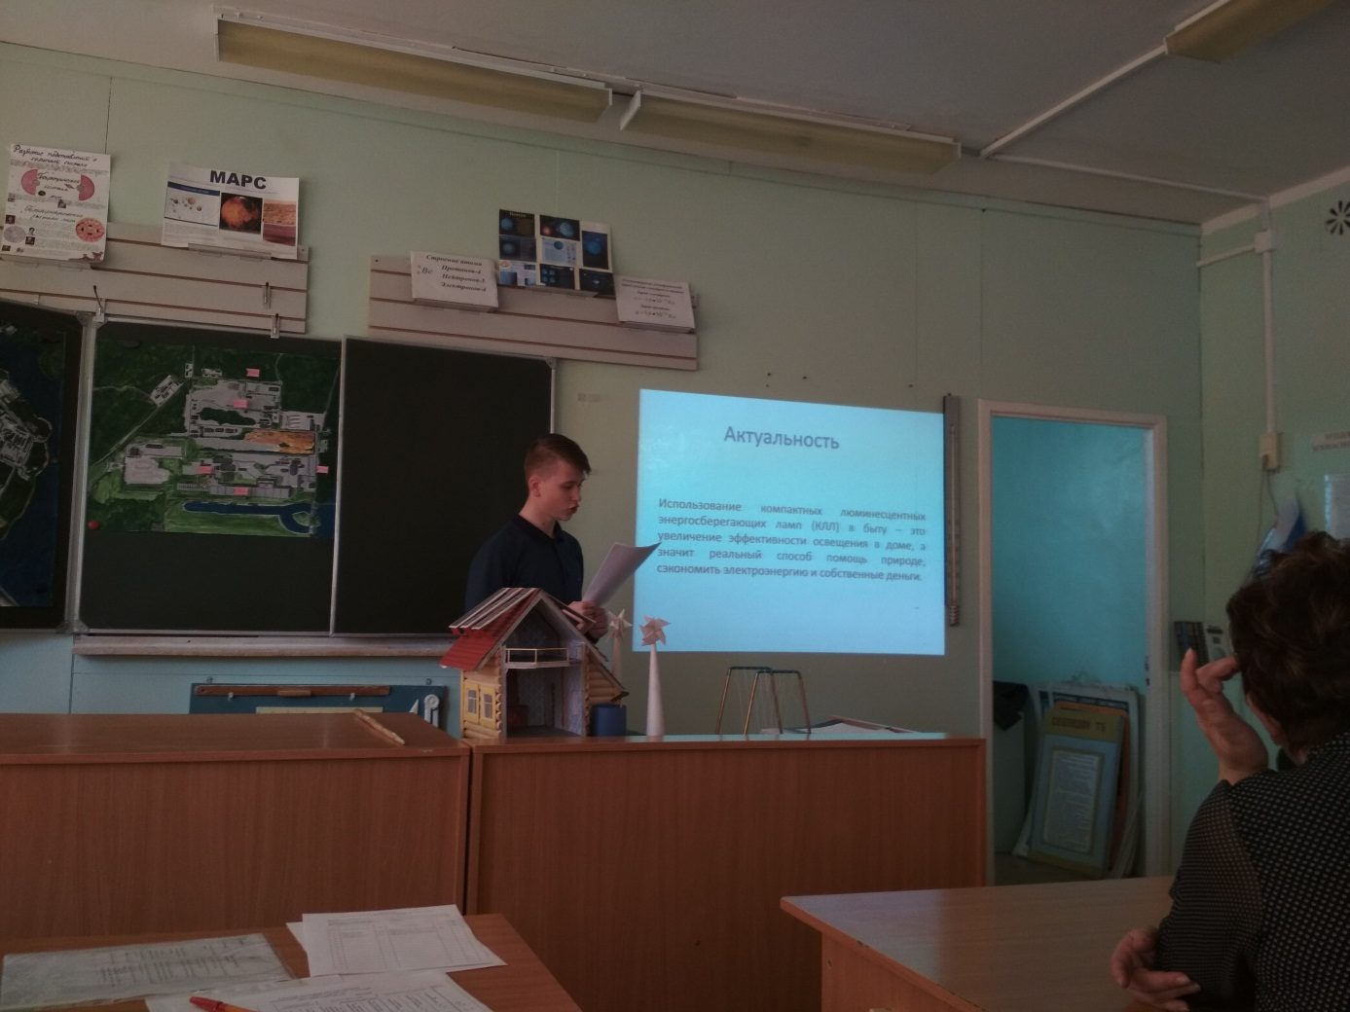
Занятие 5
Презентация проекта

Slide 13
Тематика проектов в 2018 году
№ п/п | Тема проекта | Продукт
1. | Энергосберегающий дом-миф или реальность | Макет дома
2. | Проектируем ядерный реактор | Модель
3. | Паспорт Солнечной системы | Модель, буклет
4. | Энергосберегающие лампы: экономический эффект или экологический шок | Буклет
5. | Исследование радиационного фона города Десногорска | Карта радиационного фона
6. | Влияние электромагнитного излучения на человека | Буклет
7. | Маятник Ньютона как средство изучения законов сохранения | Модель
8. | Секреты звездного неба | Модель

Slide 14
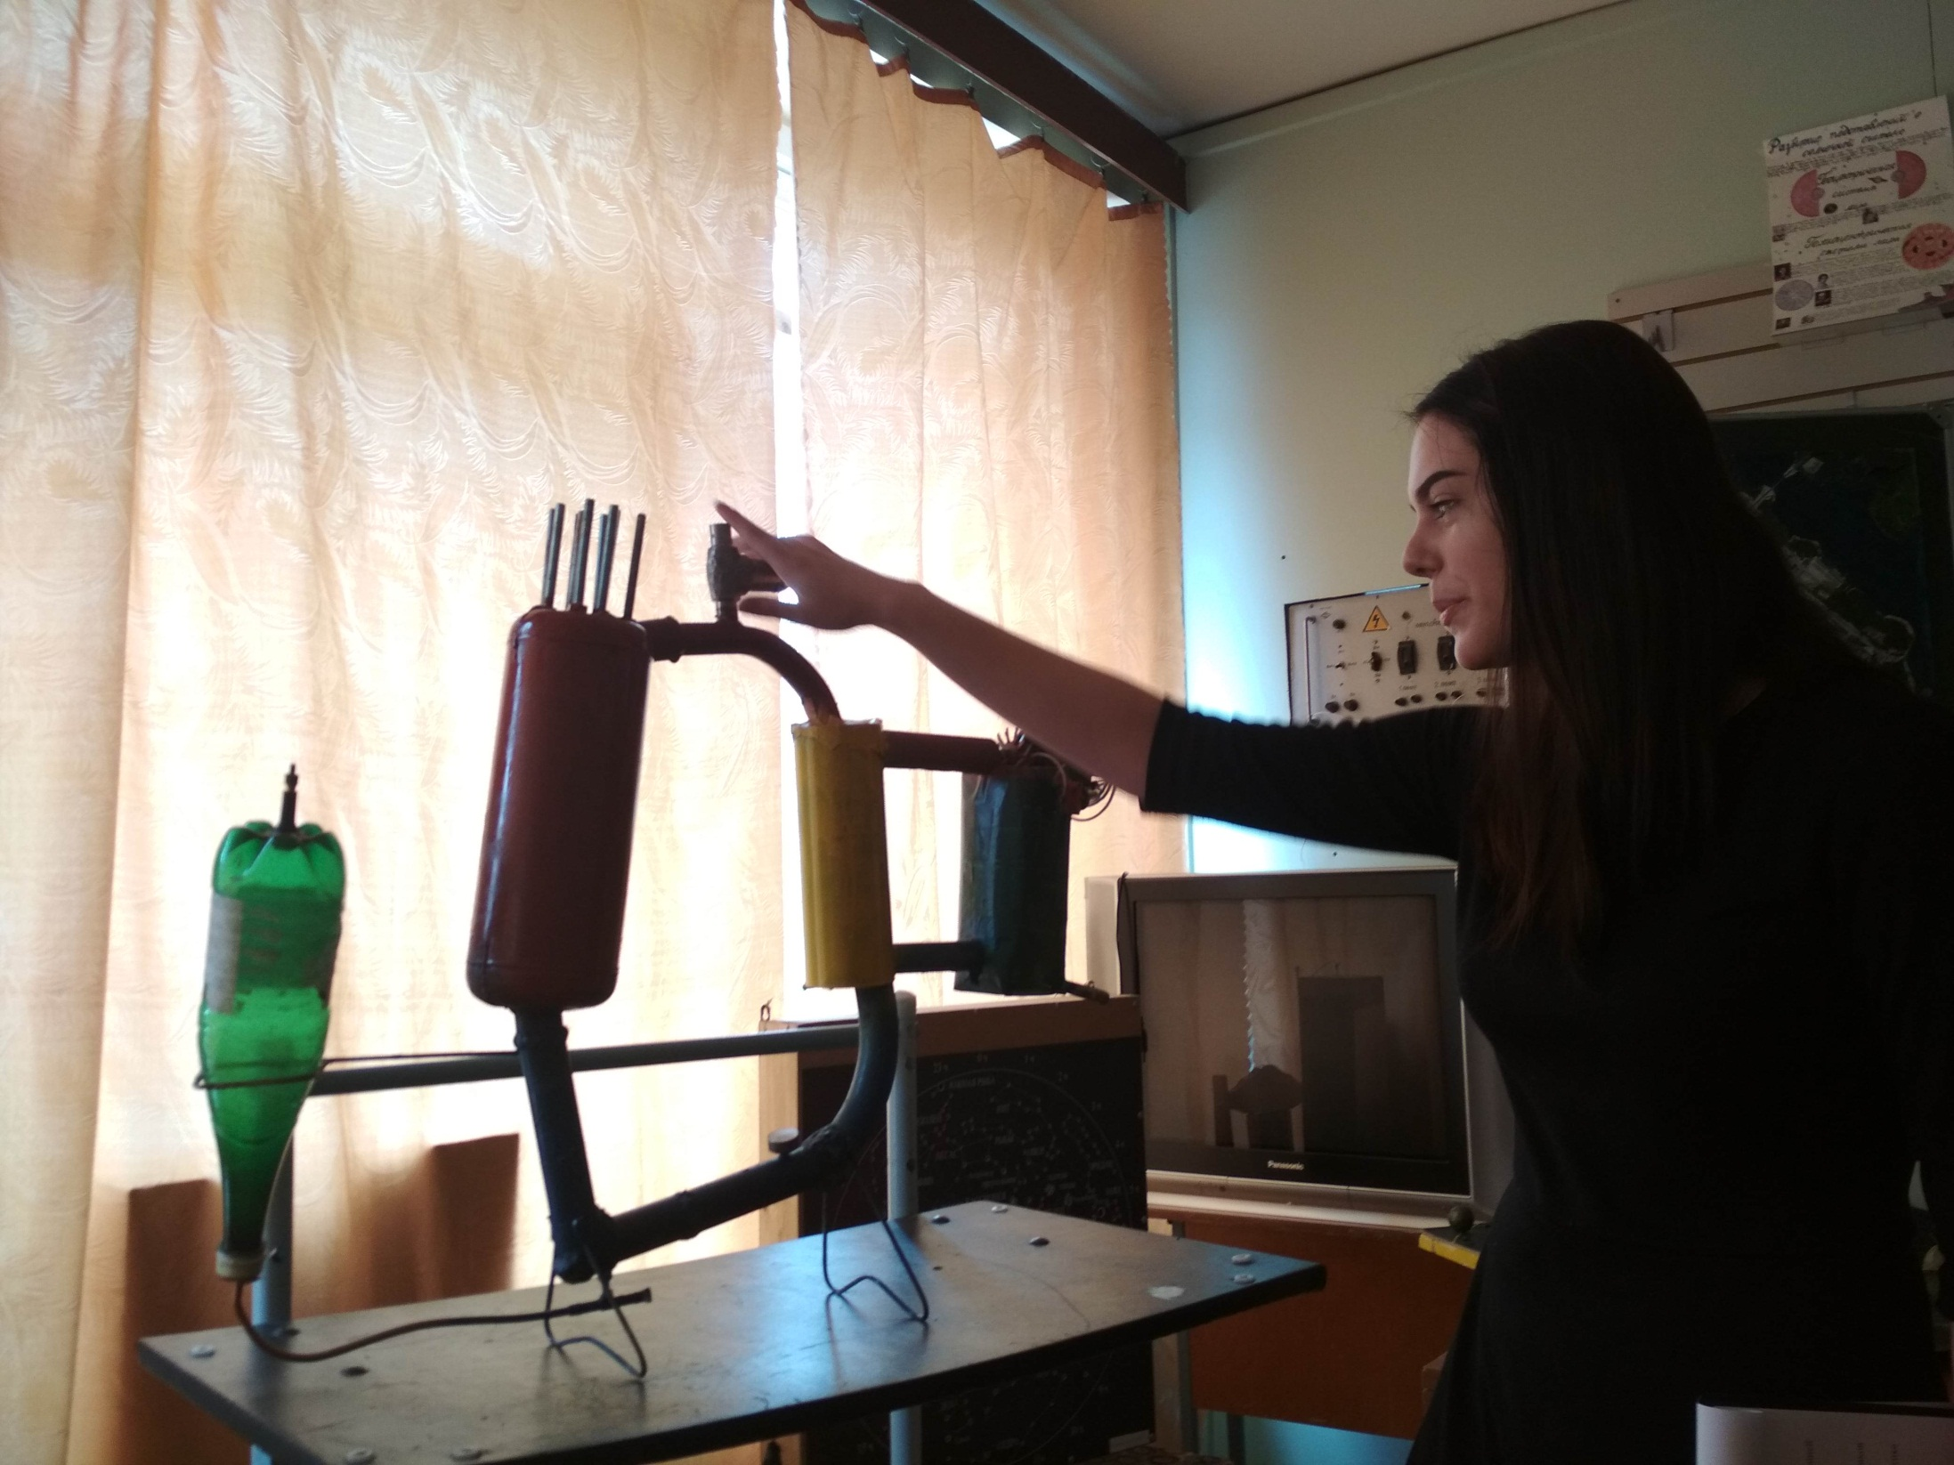

Slide 16
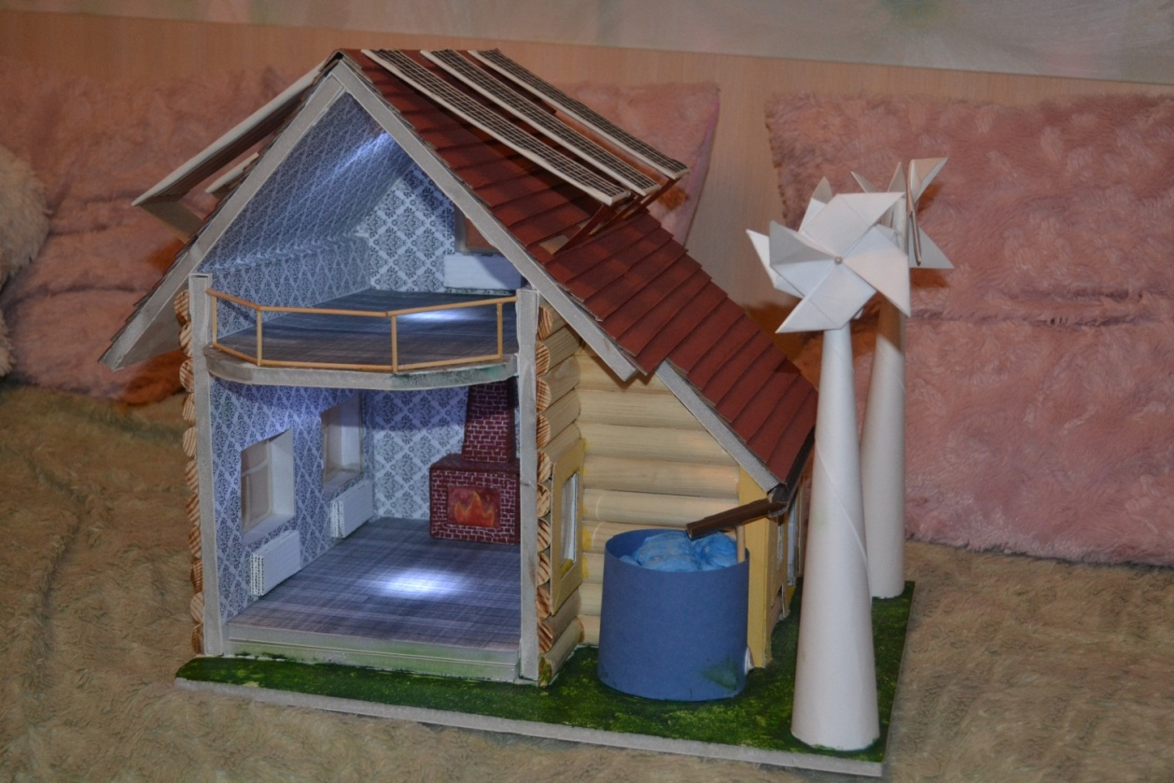
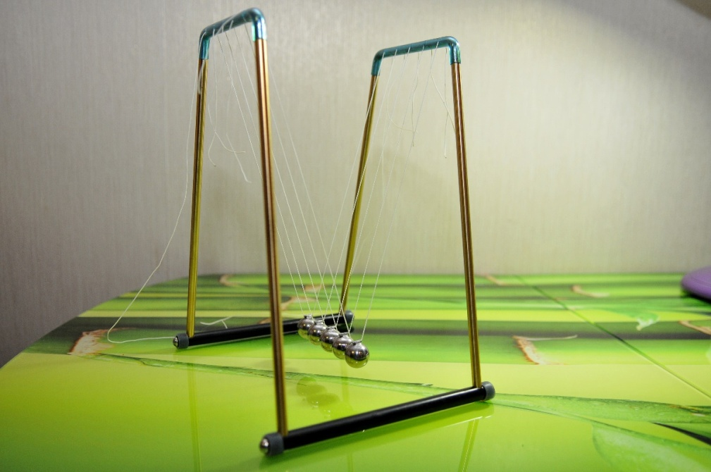
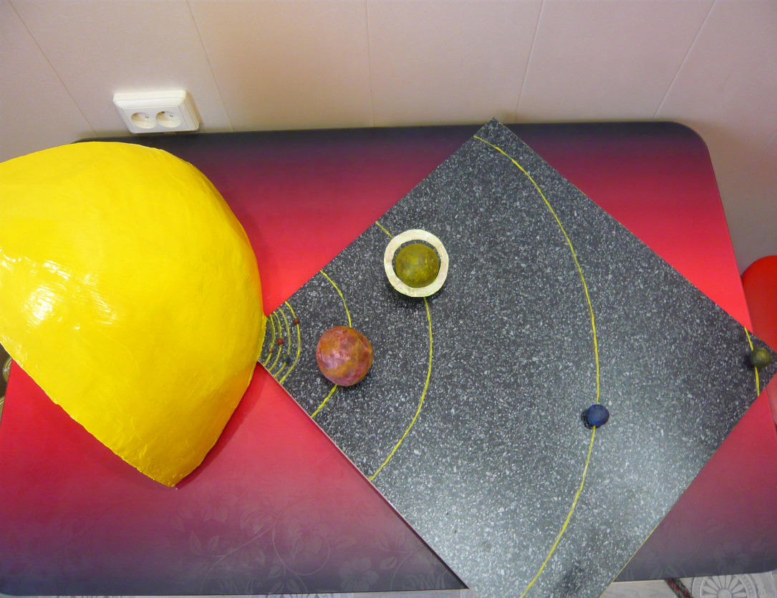

Slide 17
Список документов ИИП
1. Продукт проектной деятельности
2. Пояснительная записка к проекту с указанием:
а) исходного замысла, цели и назначения проекта;
б) краткого описания хода выполнения проекта и полученных результатов;
в) списка использованных источников;
г) для конструкторских проектов включается описание особенностей конструкторских решений, для социальных проектов — описание эффектов от реализации проекта
3. Презентация для защиты
4. Отзыв руководителя проекта

Slide 18
Оценивание
№ | Критерий | Показатели | Количество баллов
 |  |  | По каждому | Всего
1. | Содержательная сторона выступления | Содержание выступления соответствует теме, целям и задачам проекта. -5 б.
 |  | Приведены необходимые примеры и аргументы - 5 б.
2. | Речевое оформление | Изложение текста без чтения по написанному (возможны план или тезисы) – 5 б.
 |  | Структура выступления: вступление, основная часть, заключение. – 3 б.
 |  | Артикуляция, отсутствие ошибок в речи – 3 б.
3. | Эффективность выступления | Интерес к выступлению слушателей 3 б.
 |  | Оригинальность и яркость оформления – 3 б.
 |  | Соблюдение регламента – 5 б.

Slide 19
Проблемы
Низкая мотивация отдельных обучающихся
2. Слабо владеют технологией выполнения проекта
3. ИИП не предшествует планомерное обучение выполнению проекта

Slide 20
Спасибо
за внимание

